Slide 1
ТОС Радуга
Председатель
ТОСа
Ветошникова Елена Владимировна

Slide 2
Структура ТОСа
Конференция граждан
Председатель
Совет ТОС
Члены ТОС

Slide 3
Цели и задачи ТОСа
Организация общественного порядка, пожарной безопасности и профилактика правонарушений
Патриотическое воспитание и работа с молодежью
Санитарное состояние и благоустройство территории
Формирование здорового образа жизни и повышение качества жизни населения

Slide 4
Наши социальные партнеры
ТОС
Радуга
ТОС
«Улыбка»
ТОС
«Мишутка»
Администрация
МО-СП
«Топкинское»
Топкинский сельский клуб
Топкинская НОШ

Slide 5
Санитарное состояние и благоустройство территории детского сада

Slide 6
СУББОТНИК НА УЛ. МОЛОДЕЖНАЯ

Slide 7
Патриотическое воспитание и работа с молодежью
Встреча мотопробега посвященного празднования Победы

Slide 8
День победы

Slide 9
ПРИОБРЕТЕНИЕ И ВРУЧЕНИЕ ПОДАРКОВ КО ДНЮ ПОБЕДЫ Ветеранам ВОВ и детям войны

Slide 10
Покраска изгороди и памятника Ветеранам ВОВ

Slide 11
Установка баннера Ветеранам ВОВ
Члены ТОСа оказали помощь в установке баннера с фото Ветеранов ВОВ

Slide 12
Участие в акции «Своих не бросаем»

Slide 13
Организация общественного порядка, пожарной безопасности и профилактика правонарушений
Наши ТОСовцы активно приняли участие при обжиге сухой растительности вокруг села

Slide 14
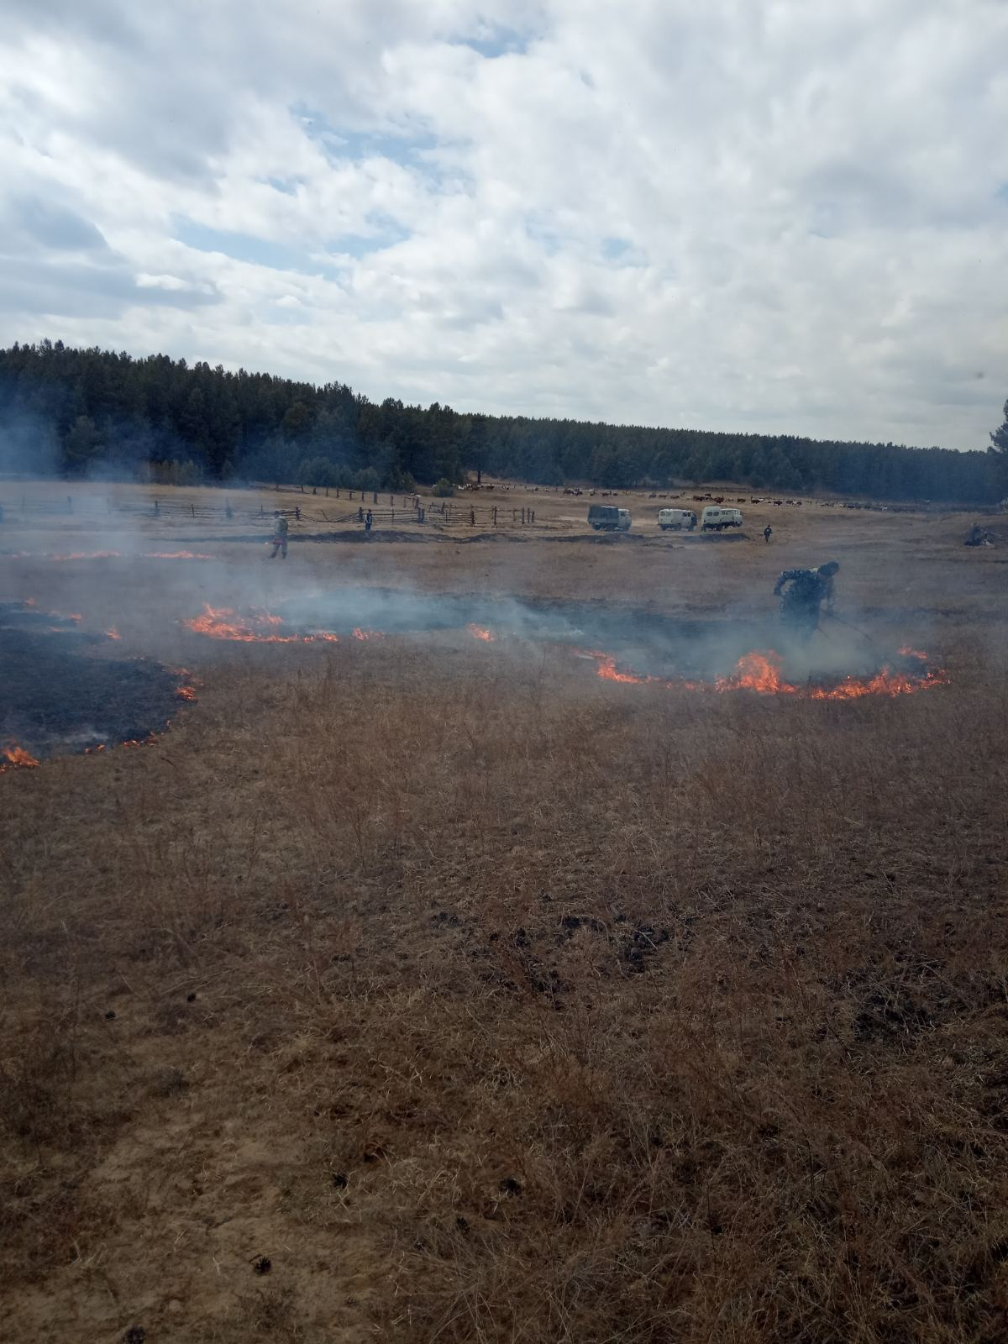

Slide 15
Посадка огорода

Slide 16
Формирование здорового образа жизни и повышение качества жизни населения
Уборка урожая

Slide 17
Веселые старты

Slide 18
Посадка саженцев на территории детского сада

Slide 19
Организация фотозон к праздникам Новый год, 8 марта, ко Дню защиты детей

Slide 21
Осень золотая

Slide 22
ТОС Радуга принял участие в Фестивале ТОСов г. Улан -Удэ
ТОС Радуга совместно с другими ТОСами района выехали со своей выставкой на фестиваль ТОСов г. Улан -Удэ

Slide 23
День поля в Бичурском районе

Slide 24
Наши планы на будущее
Оборудование детской площадки на территории детского сада (приобрести качели, шведскую стенку)
Приобрести спортивный инвентарь
Приобрести костюмы Снегурочки и Бабы Яги.

